Slide 1

Desarrollo Fullstack

Slide 2
Les damos la bienvenida
Vamos a comenzar a grabar la clase

Slide 3

CSS
Estructura en nuestros estilos

Slide 4
Unidades de Medida
Existen muchas y cada una tiene una aplicación para cada caso particular.
Lo primero que debemos saber es que al igual que los enlaces en HTML existen de 2 tipos, unidades relativas y absolutas cuya diferencia radica en si ese valor siempre va a tomar el mismo tamaño o si va a estar relacionado al tamaño de algo más.

Slide 5
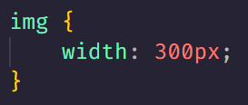
Absolutas
Son medidas fijas y no dependen de ningún otro factor.
Ideales en contextos donde las medidas no varían como en los medios impresos (documentos, impresiones, etc...), pero poco adecuadas para la web, ya que no se adaptan a diferentes resoluciones o pantallas, que es lo que tendemos a hacer hoy en día.
Si bien existen muchas como cm (centímetros), mm (milímetros), in (pulgadas), pc (picas), pt (puntos), etc…
La más conocida son los Pixeles por su fácil uso y aplicación práctica en pantallas.

Slide 6
Relativas
Mucho más potente y flexible en CSS. Al contrario de las unidades absolutas, dependen de algún otro factor (resolución, tamaño de letra, etc...). Tienen una curva de aprendizaje más compleja, pero son ideales para trabajar en dispositivos con diferentes tamaños, ya que son muy versátiles.
em -> 1em = tamaño de fuente relativo a la herencia o al valor por defecto del navegador.
rem -> 1rem = tamaño de fuente relativo al valor por defecto del navegador.
vw -> 100vw = total del ancho visible del navegador.
vh -> 100vh = total del alto visible del navegador
% Porcentaje Relativo al tamaño del elemento padre.

Slide 7
Displays
Recordemos que, por defecto, cada elemento HTML tiene un tipo de representación concreta. Esos valores eran display block o inline y estaban relacionados de forma nativa a cada etiqueta.

Slide 8
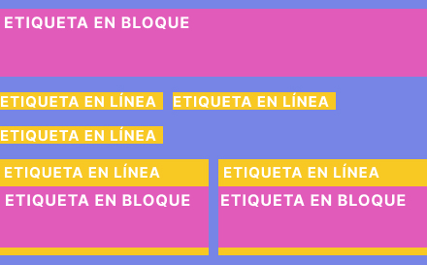
Sin embargo, estos comportamientos nativos pueden ser modificados.

Slide 9
Displays
Esta propiedad cambia el tipo de representación del elemento indicado y si bien puede tomar muchos valores diferentes, por ahora nos concentraremos en 4 de los cuales ya conocemos algunos.

Slide 10

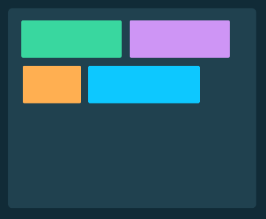
Valores de display
block
Ocupan el 100% del ancho de su contenedor y comienzan en una nueva línea.
inline
Ocupan el ancho de su contenido y no aceptan propiedades de width, height o margins y paddings superiores.
inline-block
La combinación de los anteriores, ocupa el ancho de su contenido pero sí acepta que se modifique su tamaño o sus propiedades de caja.
none
Este valor resulta en que el elemento seleccionado no sea mostrado ni ocupe espacio en el lugar donde debería estar.

Slide 11
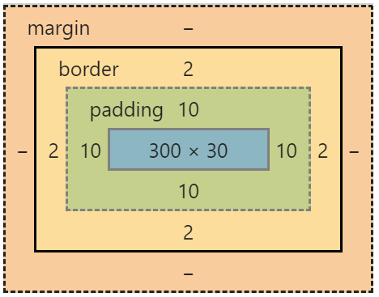
Modelo de Caja
Es un sistema que tiene el navegador para interpretar las diferentes partes de lo que solemos denominar cajas, es decir, un elemento HTML con ciertos límites y dimensiones.

Slide 12
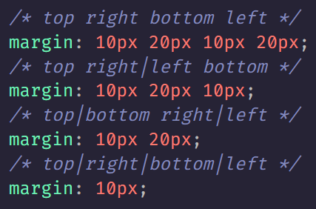
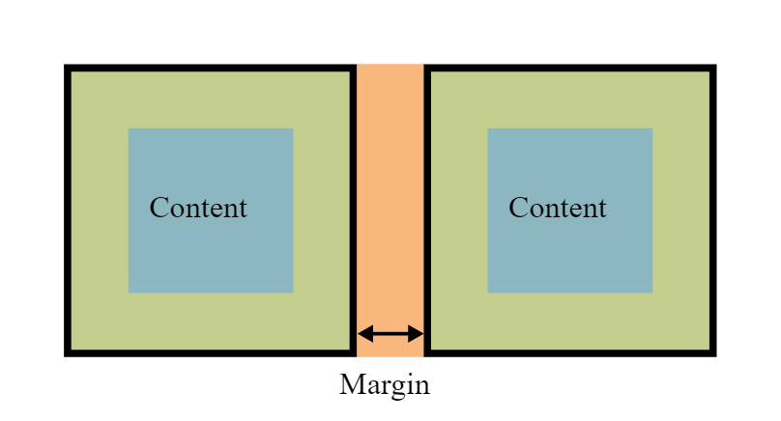
Propiedad margin
Se utiliza para crear espacio alrededor de los elementos, FUERA de los bordes definidos.

Slide 13
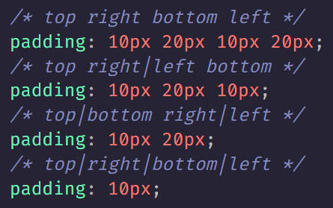
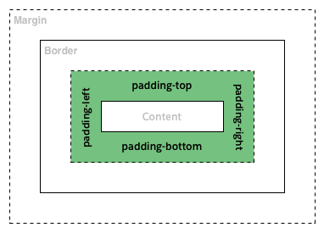
Propiedad padding
Se utiliza para crear espacio alrededor de los elementos, DENTRO de los bordes definidos.

Slide 14
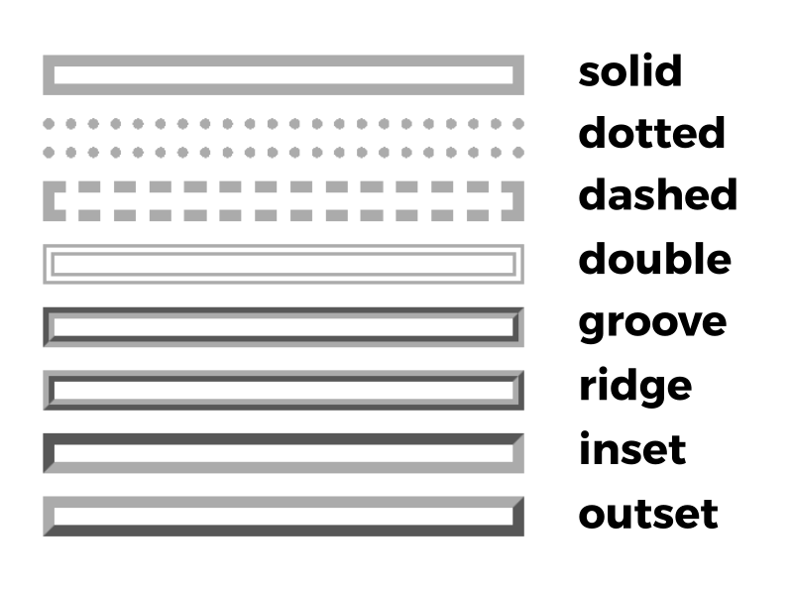

Propiedad border
Permiten especificar el estilo, el ancho y el color del borde de un elemento.

Slide 15
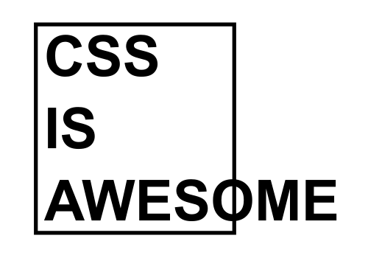
Overflow
Sucede cuando superamos los límites de tamaño de nuestros contenedores.
Dependiendo el caso, puede generar scroll vertical u horizontal, ocultar el contenido sobrante o dejarlo simplemente que fluya.

Slide 16
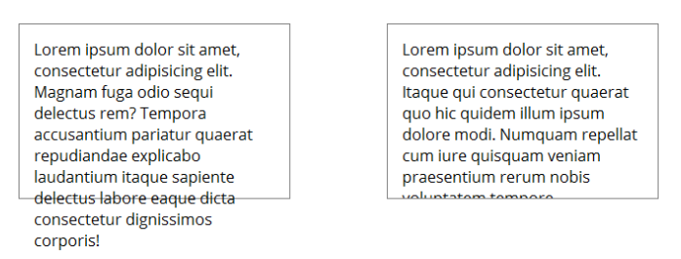
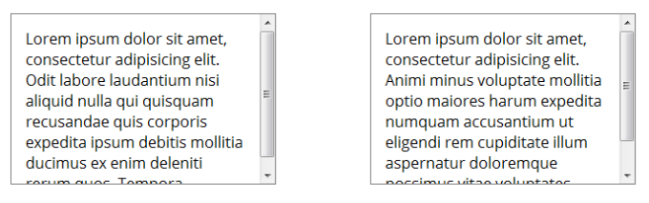
Valores de overflow
auto
Se colocan barras de desplazamiento (sólo las necesarias).
hidden
Se oculta el contenido que sobresale.
visible
Se muestra el contenido que sobresale (comportamiento por defecto)
scroll
Se colocan barras de desplazamiento (horizontales y verticales).

Slide 17
POSITIONS
No te dejes vencer por un diseño

Slide 18
Positions
Hasta el momento aprendimos a manejar y posicionar los elementos de una web en base a un flujo estático y contínuo donde las cajas se iban creando en el orden en el cual fueron escritas en el HTML.
Gracias a los positions, vamos a poder modificar el flujo estático de nuestros elementos, permitiendo superposiciones o cambios referencia sobre los que las cajas están dispuestas.

Slide 19
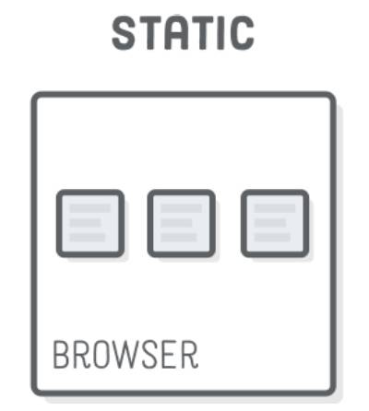
Position y sus valores
La propiedad position: cuenta con los siguientes valores: static | relative | absolute | fixed | sticky
static
Valor por defecto. Este valor indica que el elemento debe adoptar el flujo natural del sitio.

Slide 20
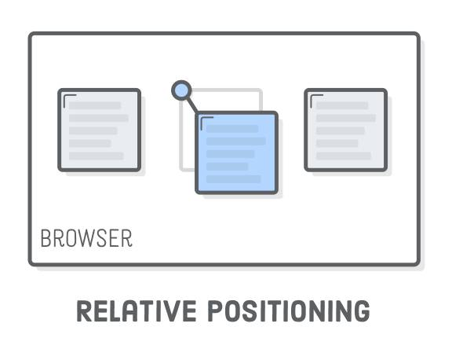
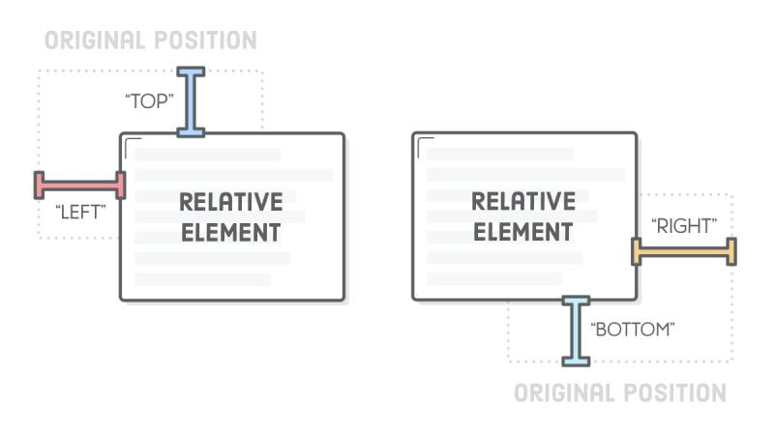
Position y sus valores
relative
Se comporta igual que static a menos que le agreguemos las propiedades: top | bottom | right | left causando un reajuste en su posición y sin modificar el espacio que ocuparía originalmente.

Slide 21
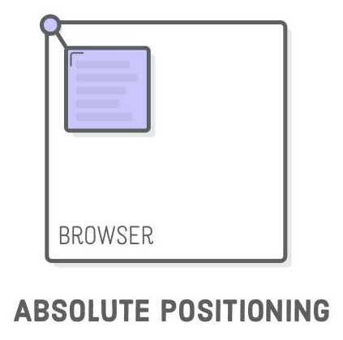
Position y sus valores
absolute
La posición de una caja se establece de forma absoluta respecto de su elemento contenedor relative, o el body por defecto.
El resto de elementos de la página ignoran la nueva posición del elemento.

Slide 22
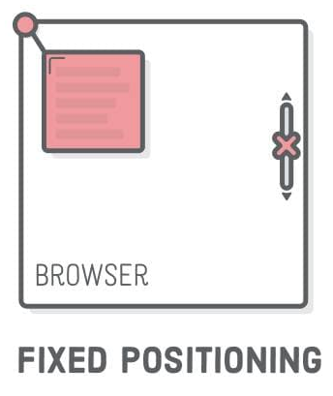
Position y sus valores
fixed
Hace que la caja esté posicionada con respecto a la ventana del navegador, lo que significa que se mantendrá en el mismo lugar incluso al hacer scroll en la página.

Slide 23
Position y sus valores
sticky
La caja se mantiene static hasta que el scroll del navegador llega a ella y se comporta como fixed. Una vez que el tamaño de su contenedor llega a su fin, vuelve a comportarse como static.

Slide 24
z-index
En los momentos que nuestras cajas con position se superpongan, podemos utilizar la propiedad z-index para manejar el orden de las capas.

Slide 25
No te olvides de dar el presente

Slide 26
Recordá:
Revisar la Cartelera de Novedades.
Hacer tus consultas en el Foro.
Todo en el Aula Virtual.

Slide 27
Gracias

